Slide 1
Правила выполнения домашнего задания логопеда

Slide 2
Ориентировочные сроки усвоения детьми звуков речи
Возраст ребенка | 1-2 года | 2-3 года | 3-5 лет | 5-6 лет
Звуки | А О Э П Б М | И Ы У Ф В Т Д Н К Г Х Й | С З Ц Ш Ж Ч Щ | Л Р

Slide 3
Что такое дизартрия?
Дизартрия –
нарушение звукопроизносительной стороны речи, обусловленное органической недостаточностью иннервации речевого аппарата.

Slide 4
Основные проявления дизартрии
состоят в
расстройстве артикуляции звуков,
нарушениях голосообразования, а также в
изменениях темпа речи, ритма и интонации.

Slide 5
Общее недоразвитие речи
это различные сложные речевые расстройства, при которых у детей с нормальным слухом и интеллектом нарушено формирование всех компонентов речевой системы, относящихся к её звуковой и смысловой стороне.

Slide 6
Основные признаки:
- нарушение звукопроизношения, речь малопонятная для окружающих;
- нарушение фонематического слуха (слуха на звуки речи);
- бедный активный словарь, не отвечающий возрастным нормам;
- аграмматичная, недостаточно фонетически оформленная фразовая речь;
- большие трудности в составлении устных рассказов;
- дисграфия (нарушение письменной речи), дислексия (нарушение чтения)
Сопутствующие нарушения:
- неустойчивое внимание;
- слабая память;
- ограниченные возможности развития познавательной деятельности;
- нарушение словесно-логического мышления;
- трудности в овладении анализом и синтезом, сравнением и обобщением;
- отставание в развитии двигательной сферы (плохая координация движений, переключаемость, скорость и т.д.)

Slide 7
Фонетико-фонематическое недоразвитие речи
это нарушение процессов формирования произносительной стороны речи у детей с различными речевыми расстройствами вследствие дефектов восприятия и произношения фонем (звуков).

Slide 8
Фонетическое недоразвитие речи
это нарушение звукопроизношения при нормальном физическом и фонематическом слухе и нормальном строении речевого аппарата. Может наблюдаться расстройство отдельного звука или нескольких звуков одновременно.

Slide 9
«Как образуются звуки речи»
Звук – это наименьшая единица языка, участвующая в создании внешней оболочки слов и помогающая отличать слова друг от друга.
Звуки речи образуются речевым аппаратом (органами речи) человека.
Движение органов речи во время образования звука называется артикуляцией.
Звуки мы произносим, когда выдыхаем воздух. Органы дыхания подают струю воздуха, необходимую для образования голоса.
Начинают работать голосовые связки, образуется голос.
Язык и губы совершают движения, принимают различное положение, мягкое небо открывает и закрывает проход в нос. Когда струя воздуха свободно проходит через рот, образуются гласные звуки, в основном благодаря языку и губам: а, о, у, и, э.
А согласные звуки образуются в результате возникновения в ротовой полости различных преград с помощью языка и губ. Встречая преграду на пути, воздушная струя образует шум.

Slide 10
Профиль артикуляции

Slide 11
Практическая часть

Slide 12
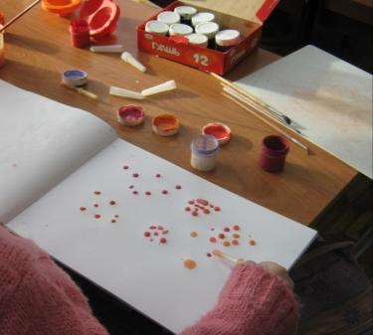
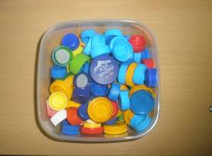
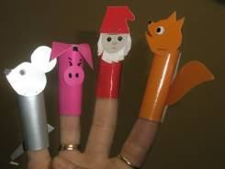
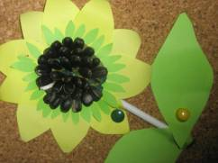
Развитие общей и мелкой моторики

Slide 13
Дыхательная гимнастика
Упражнения
Футбол
Ветряная мельница/вертушка/
Сдуваем пух с одуванчиков
Пускаем мыльные пузыри
Кораблик
Шторм в стакане
Снегопад -Бабочка -Листопад

Slide 14
Развитие невербальных средств общения

Slide 15
Памятка для родителей.
К домашнему заданию необходимо относиться серьезно.
Работать с тетрадью аккуратно, не забывать её дома.
Выполнять логопедические задания дома следует в виде игры, в тихой и спокойной обстановке. У ребенка обязательно должно быть свое рабочее место для выполнения заданий.
Начинать выполнять задания необходимо с артикуляционной гимнастики. К последующим упражнениям надо переходить, лишь усвоив предыдущие.
Следить за поставленными звуками в речи ребенка, стимулируя ребенка к использованию поставленного звука в самостоятельной речи.
Обращаться к логопеду за консультацией, если возникли трудности.
Регулярно посещать родительские собрания и консультации специалистов.

Slide 16
Никогда не ругайте ребенка, если у него что- то не получается , помогите ему. Дайте более лёгкое задание, тем самом у ребенка появится уверенность в свои силах и возможность не потерять интерес к обучению.
Хвалите даже за незначительные успехи. Формируйте у него уверенность в своих силах!
Не требуйте от него правильного произношения слова сразу.
Пользуйтесь наглядным материалом!
Детям трудно воспринимать слова, оторванные от изображения.

Slide 17
ПОМНИТЕ:
Без вашей помощи логопед не сможет решить коррекционные и развивающие задачи, не преодолеет отставания в речевом и общем развитии ребенка.

